Slide 1
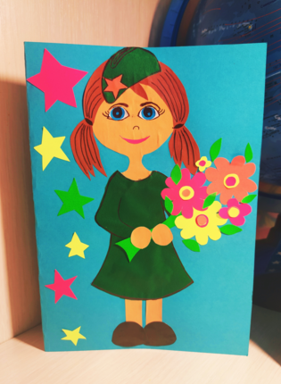
Закирова Залия, Иштеряковская ООШ, аппликация «Катюша»

Slide 2
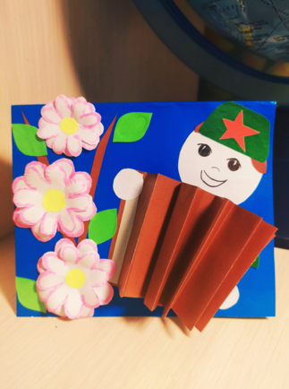
Закиров Шамиль, Иштеряковская ООШ, аппликация «Победная весна»

